Slide 1
半導體入門・單元 16
一座 24 小時不停的工廠
晶圓廠不關燈：晶圓裝在密封的盒子裡、沿著天花板的軌道移動，有些步驟之間不能等太久，急件和機台保養也都要排進去。
半導體入門：跟著晶片的一生
課堂與非營利可以免費使用，請註明 fab24hr；不能販售，也不能改成自己的作品。
fab24hr.com/learn/fab-operations/
fab24hr
Notes:
晶圓廠不關燈：晶圓裝在密封的盒子裡、沿著天花板的軌道移動，有些步驟之間不能等太久，急件和機台保養也都要排進去。

Slide 2
半導體入門・單元 16
學到什麼
1 說明晶圓廠為什麼 24 小時運轉，停下來的代價在哪裡。
2 知道晶圓怎麼在廠裡移動、MES 怎麼記住每一批走到哪，以及一片晶圓為什麼要做好幾個月。
3 理解排貨的取捨：急件、步驟之間等待時間的上限（Q-time）、機台保養怎麼互相牽動。
fab24hr.com/learn/fab-operations/
fab24hr

Slide 3
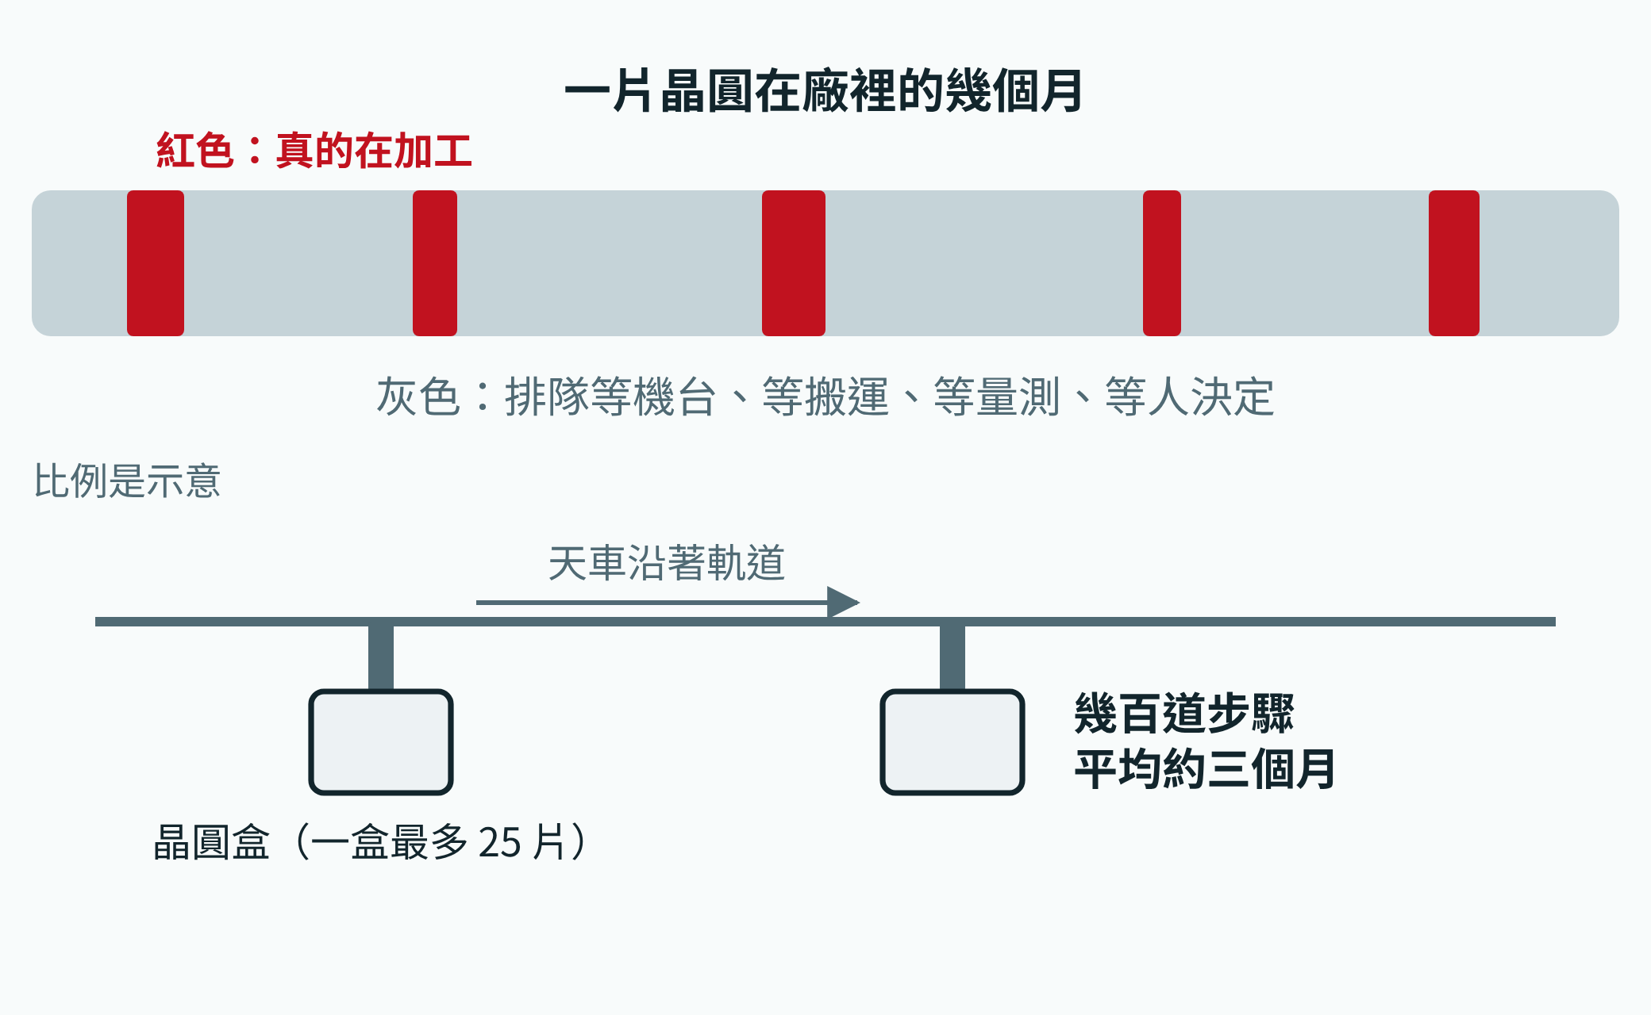
半導體入門・單元 16
比例是示意。晶圓裝在密封的晶圓盒裡，沿著天花板的軌道在機台之間移動。
fab24hr.com/learn/fab-operations/
fab24hr
Notes:
一條代表一片晶圓好幾個月的長條，只有幾小段是真正在機台裡加工，大部分時間在排隊等機台、等搬運、等量測；下方是天花板的軌道，天車把晶圓盒吊到機台門口。

Slide 4
半導體入門・單元 16 · 一步一步 1/3
一步一步
1 機台 24 小時都在做，晚上也不停。
為什麼：機台很貴、每天都在折舊；做 24 小時，攤到每片的折舊約只有做 8 小時的三分之一。
不這樣會怎樣：晚上整條線一停，每一片的完成時間都拉長，交貨跟著往後延。
2 常見的排法：人分四組、12 小時一班輪流顧。
為什麼：要讓廠裡 24 小時有人，又不讓同一個人一直上班。
不這樣會怎樣：同一組人撐不了 24 小時；輪班就要交接，交接沒做好，下一班接不住上一班留下的事。
3 晶圓裝進密封的 FOUP，由天花板上的天車送。
為什麼：一顆看不見的微粒就能弄斷一條線，而人是無塵室裡最大的微粒來源。
不這樣會怎樣：人自己搬，裝滿一盒約七到九公斤，一天搬很多次吃不消；也容易拿錯盒子、送錯機台。
fab24hr.com/learn/fab-operations/
fab24hr

Slide 5
半導體入門・單元 16 · 一步一步 2/3
一步一步
4 讓 MES（製造執行系統）記住每一批在哪；進機台前，先核對站、機台、Recipe 和 Q-time。
為什麼：機台不知道自己拿到錯的貨，會照錯的條件很準地做完。MES 也記下每一片在哪台、哪個腔、用哪份 Recipe、幾點做的，出事時往回追就靠它。
不這樣會怎樣：跑錯站、下錯 Recipe 沒被攔下，整盒可能要重工甚至報廢；查不到紀錄，出事時只能把一整段時間的貨全擋下來。
5 機台不排到滿，留一點空檔。
為什麼：晶圓大部分時間在排隊；機台越接近一直沒空，隊伍就長得越快。
不這樣會怎樣：排太滿，一台當機、一批重做，就可能塞住整條線。
6 急件每一站優先，但不能開太多。
為什麼：急件少排的那段隊不會消失，是排在後面的貨多等出來的。
不這樣會怎樣：大家都是急件，急件之間也要排隊，就等於沒有急件。
fab24hr.com/learn/fab-operations/
fab24hr

Slide 6
半導體入門・單元 16 · 一步一步 3/3
一步一步
7 機台照排程停下來保養，做完先測過才接貨。
為什麼：腔體會積東西、零件會耗損；還沒壞，做出來的可能已經偏了。
不這樣會怎樣：裝回去不等於跟原本一樣，等量測發現時，可能已經做了好幾批。
fab24hr.com/learn/fab-operations/
fab24hr

Slide 7
半導體入門・單元 16 · 重點講解 1/4
機台太貴，停了又難再開
一般工廠晚上可以關門，晶圓廠卻連半夜三點都在運轉。原因之一是錢：機台非常貴，不管有沒有在用，價值每天都在攤掉，這叫折舊；一天做 24 小時，攤到每片晶圓上的折舊，大約只有做 8 小時的三分之一。原因之二是停了難再開：高溫爐管反覆升溫降溫會受傷，在真空裡加工的腔體一打開，就要重新抽真空；機台停過，還要先跑測試片確認結果正常，才能放回產品。
fab24hr.com/learn/fab-operations/
fab24hr

Slide 8
半導體入門・單元 16 · 重點講解 2/4
晶圓坐在密封盒裡從天花板走，MES 記住每一批在哪
晶圓在廠裡移動時，裝在叫 FOUP 的密封盒裡，一盒最多 25 片，擋住小到看不見、卻足以弄斷一條線的微粒；天花板軌道上的小車叫天車（OHT），開到機台正上方，把盒子垂直吊下來。人不自己搬，是因為一盒裝滿有七到九公斤，人會帶來微粒，也容易送錯。下一站去哪也不靠人記，因為晶圓長得都一樣，看不出做到第 3 層還是第 30 層。工廠的電腦系統 MES（製造執行系統）記住每一批的路線和現在在哪一站，進機台前先核對這一批該不該在這裡、機台能不能做、用哪一份 Recipe（機台照著跑的設定）、Q-time（步驟之間等待時間的上限）過了沒，都對了才放進去；量到的數字出界、Q-time 過了，就在 MES 上把它 Hold 住（扣住不往下走），系統不再派它。
fab24hr.com/learn/fab-operations/
fab24hr

Slide 9
半導體入門・單元 16 · 重點講解 3/4
幾個月裡，晶圓大多在排隊
一片晶圓要走幾百道步驟，從放上生產線（投片）到做完，業界常說平均三個月左右，這段時間叫生產週期。像去醫院做健康檢查，每一項只要幾分鐘，一個上午卻大多坐在走廊等叫號；晶圓真正在機台裡加工的時間，也只占一小部分，其餘都在等：等機台、等搬運、等量測、等人決定。機台排得越滿，隊就排得越長。
fab24hr.com/learn/fab-operations/
fab24hr

Slide 10
半導體入門・單元 16 · 重點講解 4/4
派工：急件、Q-time、保養互相拉扯
每一台機台下一批做誰，多半交給派工系統：它讀 MES 的資料，看每一批在哪、急不急、還剩多少時間，哪幾台現在能做，照規則排出每一台的下一批；資料不即時，就可能把貨派給已經停了的機台。排的時候，有三件事在搶機台的時間。Q-time 是某一站做完後，下一站必須在多久之內開始的上限，因為晶圓表面放久了會變質；急件是每一站通常都優先的貨，它少排的隊，是別的貨多等出來的；保養（PM）是機台還沒壞，就照排程停下來清潔、換零件。機台一停，倒數照樣在走，所以排貨要先看誰最等不了：急件還趕得上，就讓快過期的貨先做。
fab24hr.com/learn/fab-operations/
fab24hr

Slide 11
半導體入門・單元 16
常見誤解
常聽到：晶圓廠 24 小時運轉，就是要把每一台機台都排得滿滿的。
其實：晶圓廠通常不會把最忙的機台排到 100%。就像收銀台越接近一直沒空，隊伍就長得越快；機台排太滿，晶圓等待的時間會急速變長，一台當機、一批要重做，就可能塞住整條線。24 小時運轉，是為了讓晶圓一直流動。
常聽到：機台沒壞，就不必停下來修。
其實：腔體裡會慢慢積東西，零件會耗損，機台還沒壞，做出來的晶圓可能已經偏了。照排程先停下來保養，人、零件和時間都先準備好；等壞了再修，常常碰上半夜或貨最多的時候，要停多久也說不準。
fab24hr.com/learn/fab-operations/
fab24hr

Slide 12
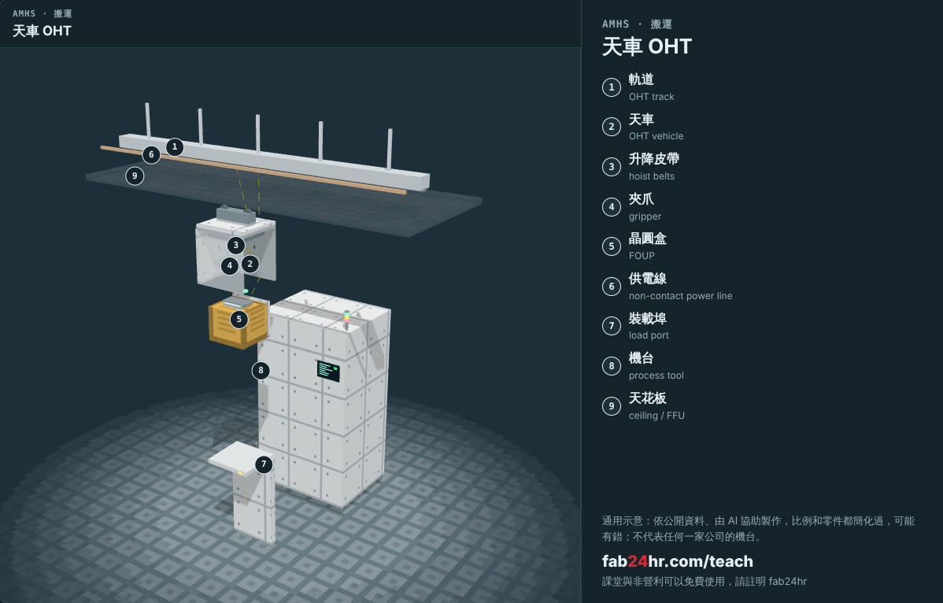
半導體入門・單元 16 · 看：拆開來看的機台
fab24hr.com/learn/fab-operations/
fab24hr
Notes:
天車 OHT：https://fab24hr.com/?tool=oht

Slide 13
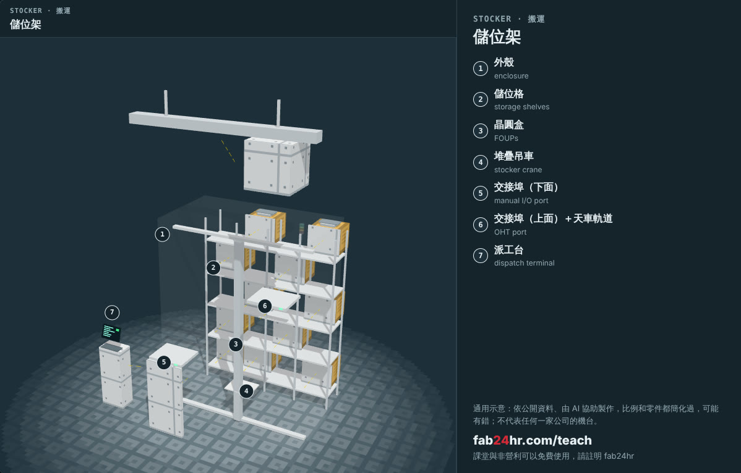
半導體入門・單元 16 · 看：拆開來看的機台
fab24hr.com/learn/fab-operations/
fab24hr
Notes:
儲位架：https://fab24hr.com/?tool=stocker

Slide 14

半導體入門・單元 16
玩
當製造部玩一班：顧著一整區的貨往前走
用手機掃，從這裡開始玩
fab24hr.com/?job=mfg&utm_source=slides
fab24hr.com/learn/fab-operations/
fab24hr

Slide 15
半導體入門・單元 16
想一想
1 輪班讓工廠不停，但人需要睡覺。一座不停的工廠，該怎麼照顧在裡面工作的人？
2 一批急件插隊，排在前面的貨就要等。急件該不該永遠排第一？誰來決定、根據什麼決定？
fab24hr.com/learn/fab-operations/
fab24hr

Slide 16
半導體入門・單元 16
必讀
晶圓廠為什麼 24 小時不停？
fab24hr.com/blog/fab-never-stops/
晶圓怎麼在廠裡移動？晶圓盒（FOUP）和天花板上的天車
fab24hr.com/blog/foup-and-amhs/
MES 是什麼？晶圓廠的電腦怎麼知道每一批晶圓走到哪
fab24hr.com/blog/what-is-mes/
一片晶圓要做多久？生產週期為什麼要好幾個月
fab24hr.com/blog/cycle-time/
延伸
Hot lot 是什麼？急件為什麼不一定排第一
機台上的紅黃綠燈是什麼意思？
fab24hr.com/learn/fab-operations/
fab24hr

Slide 17
半導體入門・單元 16
半導體入門：跟著晶片的一生
https://fab24hr.com/learn/fab-operations/
內容整理自公開的教科書、產業標準、大學課程講義與論文；遊戲裡的公司、人物、機台編號和數字是虛構的。
課堂與非營利可以免費使用，請註明 fab24hr；不能販售，也不能改成自己的作品。
通用示意：依公開資料、由 AI 協助製作，可能有錯；不代表任何一家公司的機台
fab24hr.com/learn/fab-operations/
fab24hr

